Slide 1


Slide 2

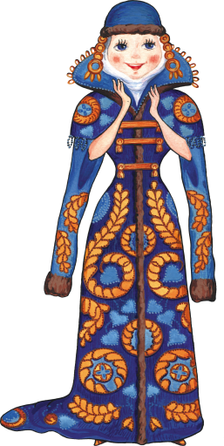
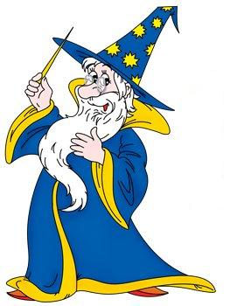
Сказка
Сказка

Slide 3




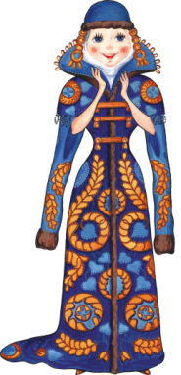

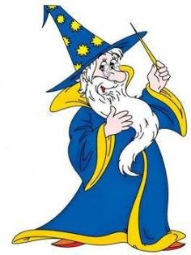

радость
доброта
красота
дружба
печаль

Slide 4

Почему Любовь выбрала Дружбу?
дружба

Slide 5


Дружба

Slide 6
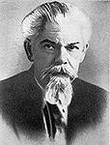
Что такое дружба?
Сергей Иванович Ожегов Толковый словарь русского языка
ДРУЖБА - близкие отношения, основанные на взаимном доверии, привязанности, общности интересов.

Slide 7

Черты дружбы:
избирательность
бескорыстность
взаимная симпатия
общность интересов

Slide 8

ДРУГ
?
ПРИЯТЕЛЬ
ТОВАРИЩ
?

Slide 9


Понимание, грубость, сдержанность, лживость, уступчивость, зависть, доброта, болтливость, честность, вредность, обдуманность фраз и поступков, жадность, бескорыстность, вежливость.

Slide 10


Закончи пословицу:
Не имей сто рублей, а …….
Человек без друзей, что …...
Друга ищи, а нашёл…...
Дерево живёт корнями, а человек…..
Где дружбой дорожат,.....

Slide 11

ПРОВЕРЯЙ - КА
Не имей сто рублей, а имей сто друзей.
Человек без друзей, что дерево без корней.
Друга ищи, а нашёл береги.
Дерево живёт корнями, а человек друзьями.
Где дружбой дорожат, там враги дрожат.

Slide 12

Физкультминутка

Slide 13
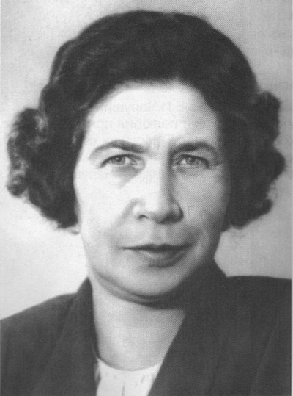
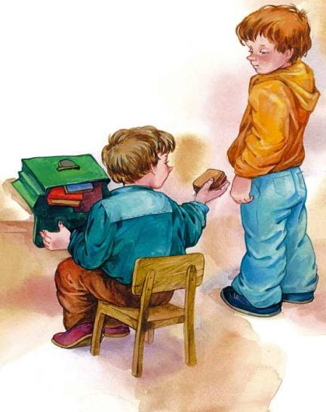
Три товарища
Валентина Александровна Осеева

Slide 14
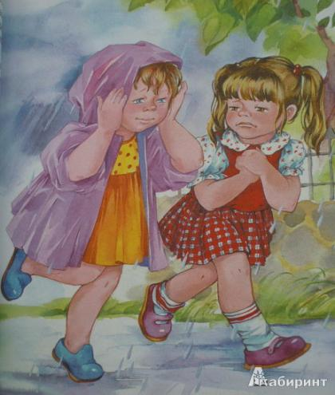
До первого дождя

Slide 15
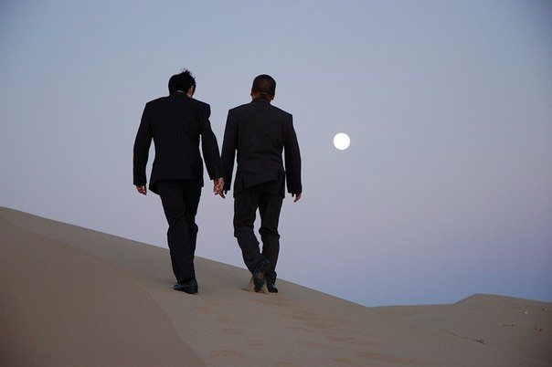
Притча «Два друга шли по пустыне»

Slide 16
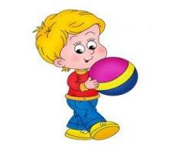
Законы дружбы:
Один за всех, и все за одного.
Дружите, не обижайте друзей и всех кто вас окружает.
Уважайте друг друга и помогайте друг другу.
Радуйтесь вместе с друзьями.
В беде не оставляйте друзей, не подводите их, не предавайте, не нарушайте своих обещаний.
Умейте признавать свои ошибки и мириться с друзьями.
Берегите друзей, ведь друга легко потерять.

Slide 17





Дерево дружбы

Slide 18
Домашнее задание:
написать мини-рассказ
о своём друге;
ИЛИ
нарисовать портрет своего лучшего друга

Slide 19
Ребята, давайте жить дружно!

